Slide 1
ИСПОЛЬЗОВАНИЕ ДИАГНОСТИЧЕСКИХ КАРТ ПРИ ПОДГОТОВКЕ К ЕГЭ ПО БИОЛОГИИ
КОНОВАЛОВА О.П.
учитель биологии
МБОУ СОШ № 15
Ст. Переясловская
Брюховецкий район

Slide 2


Важное звено в подготовке к ЕГЭ:
целенаправленная работа по ликвидации пробелов в знаниях учащихся, которую проверяет объективная содержательная оценка уровня усвоения учащимися изученного материала

Slide 3

Для наблюдения динамики в ликвидации пробелов удобно использование различных диагностических карт

Slide 4
Сущность диагностической функции контроля
Позволяет реально оценивать достижения обучающихся , выявлять проблемные задания;
Позволяет получить информацию об ошибках, недочётах и пробелах в знаниях и умениях учащихся, а также о причинах, числе и характере ошибок;
Позволяет осуществлять мониторинг достижений по разным темам и прослеживать динамику подготовки каждого обучаемого к ЕГЭ по биологии;
Результаты диагностических проверок помогают выбрать наиболее интенсивную методику обучения, а также уточнить направление дальнейшего совершенствования содержания методов и средств обучения

Slide 5
Диагностическая карта и участники учебного процесса
Диагностическая карта
ученик
учитель
родители

Slide 6
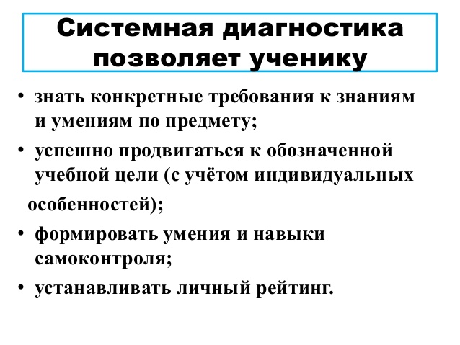


Slide 7
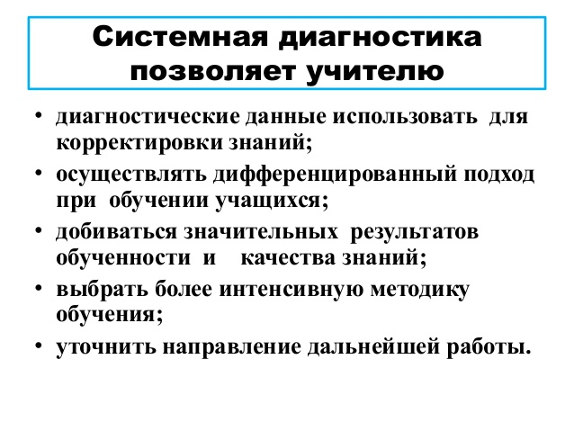


Slide 8
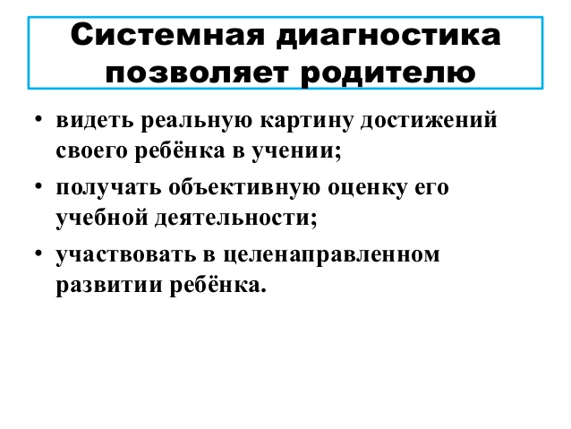



Slide 9
Виды диагностических карт
Карта класса
Карта учащегося
Карта выпускника
Составляется по результатам краевой диагностической работы, выполненной учащимися в классе
Составляется по результатам диагностики для конкретного учащегося
Составляется по результатам всех краевых диагностических работ для учащихся в классе

Slide 10
Составление диагностических карт класса
Результаты проведения диагностической работы
В ______ классе СОШ №
Дата проведения
ФИО учителя
№ п/п | ФИО | вариант | 1 | 2 | 3 | 4 | 5 | 6 | 7 | 8 | 8 | балл | оценка
1
2
3
4
5
6
7
8
9
10
11
12
13
14
15
16
17
18
19
20
21
22
23
Процент выполнения заданий
Планируемая трудность в процентах
2 | 3 | 4 | 5

Slide 11
Диагностическая карта учащегося по подготовке к ЕГЭ по биологии
 | Тема | Дата | Оценка | Примечание
А1 | Биология как наука. Методы научного познания. Признаки и уровни организации живой природы
А2 | Клеточная теория. Многообразие клеток
А3 | А3 Клетка: химический состав, строение, функции органоидов
А4 | Клетка – генетическая единица живого. Деление клеток
А5 | Разнообразие организмов. Вирусы

Slide 12
Диагностическая карта контрольного тестирования по биологии
№ | Ф.И. | Не выполнены задания по темам | Допущены ошибки по темам | Своевременная корректировка КТП
1
2
3
4
5
6
7

Slide 13
ДИАГНОСТИЧЕСКАЯ КАРТА ВЫПУСКНИКА
№ | Тема работы | Ф.И | Ф.И | Ф.И | Ф.И | Ф.И | Ф.И | Ф.И
1 | Краевая диагностическая контрольная работа
2 | Пробный ЕГЭ
3 | Краевая диагностическая контрольная работа
4 | Прогнозируемый результат

Slide 14


После заполнения диагностической карты перед глазами предстаёт полная картина реальных достижений всех участников образовательного процесса.
Все виды мониторинга направлены на организацию учителем подготовки учащихся к Единому государственному экзамену

Slide 15

Условия успешной подготовки к сдаче Единого государственного экзамена.
1. Обеспечение положительной мотивации, интереса к предмету.
2. Обеспечение последовательности работы, переход от более простых к более сложным заданиям.
3. Необходимость доброжелательного диалога педагога и ученика.
4. Индивидуальный подход к каждому выпускнику.

